Slide 1
第35课：地图
讲师：小林

Slide 2
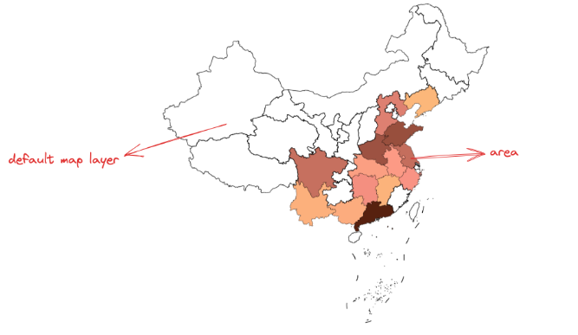
介绍

Slide 3
中国地图数据
注意：请确定地图数据是否符合标准的右手规则，否则可能会导致渲染不符合预期。如果不符合标准，需要使用上面提到的 rewind 选项来处理。
中国地图数据
可以从这些网站获取中国地图数据：
geojson.cn
cloudcenter.tianditu.gov.cn
datav.aliyun.com 需要提醒的是，上线的地图都需要经过有关部分进行审核，否则会有法律风险。

Slide 4
世界地图数据
可以从这些网站获取世界地图数据：
hub.arcgis.com
geojson-maps.kyd.au

Slide 5
在线编辑工具
可以通过这些网站编辑地图数据，处理 GeoJson 格式文件：
geojson.io - 在线创建、编辑、查看 GeoJSON
mapshaper.org - 地图数据编辑和格式转换
leafletjs.com - Leaflet 地图库官网
geoman.io - 地图几何编辑工具

Slide 6


案例仓库和资料
  配套实践案例仓库：
  码云： https://gitee.com/menglin1997/vchart.git
  Github: https://github.com/menglin1997/vchartCourse.git
  官方资料：
  官网：https://www.visactor.com/vchart
  GitHub：https://github.com/VisActor/VChart
  微信公众号：VisActor
  讲师微信
  公众号：VisActor

Slide 7
感谢观看，我们下节课再见！

